Slide 1

第二章 线性方程组数值解法
计 算 方 法
Computational methods
梁 慧
理学院数学学科

Slide 2
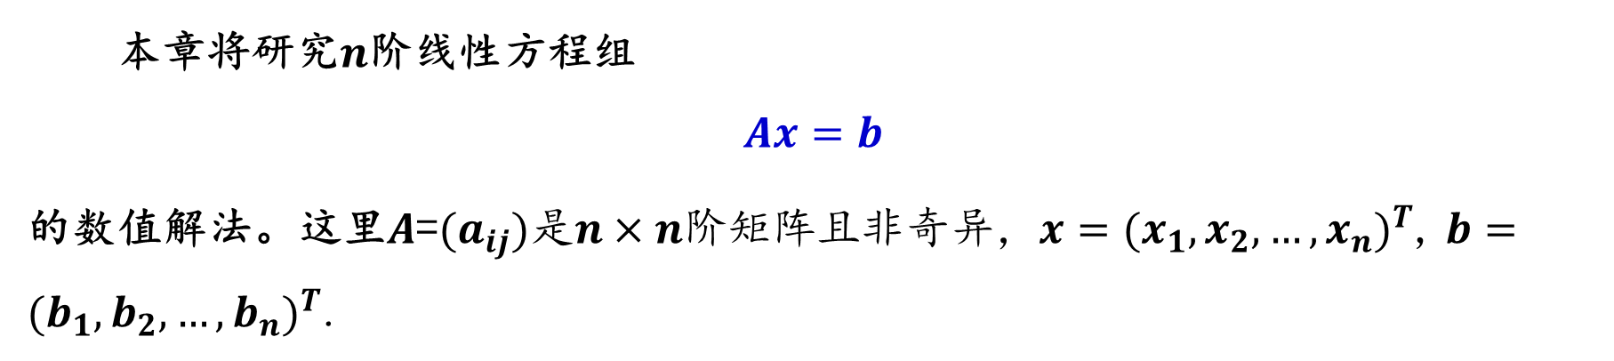
引言
线性代数方程组出现在工程与科学的许多领域中，而且很多数值求解问题最后也是归结于求解某些线性代数方程组，例如电学中的网络问题，用差分法或者有限元方法解常微分方程、偏微分方程初边值问题等。众多的事实表明，解线性代数方程组的有效方法在计算数学和科学计算中具有特殊的重要性。
本章将研究$n$阶线性方程组
$$Ax=b$$
的数值解法。这里$A$=$(a_{ij})$是$n×n$阶矩阵且非奇异，$x={(x_{1},x_{2},…,x_{n})}^{T}$, $b={(b_{1},b_{2},…,b_{n})}^{T}$.

Slide 3
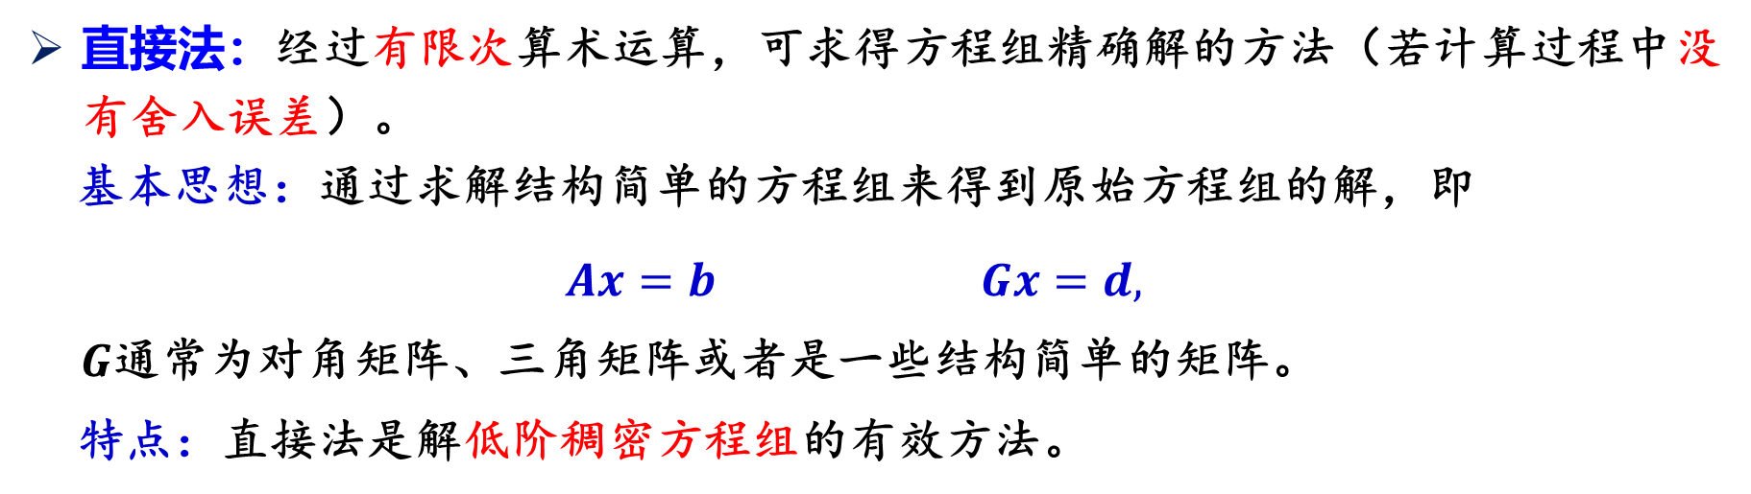
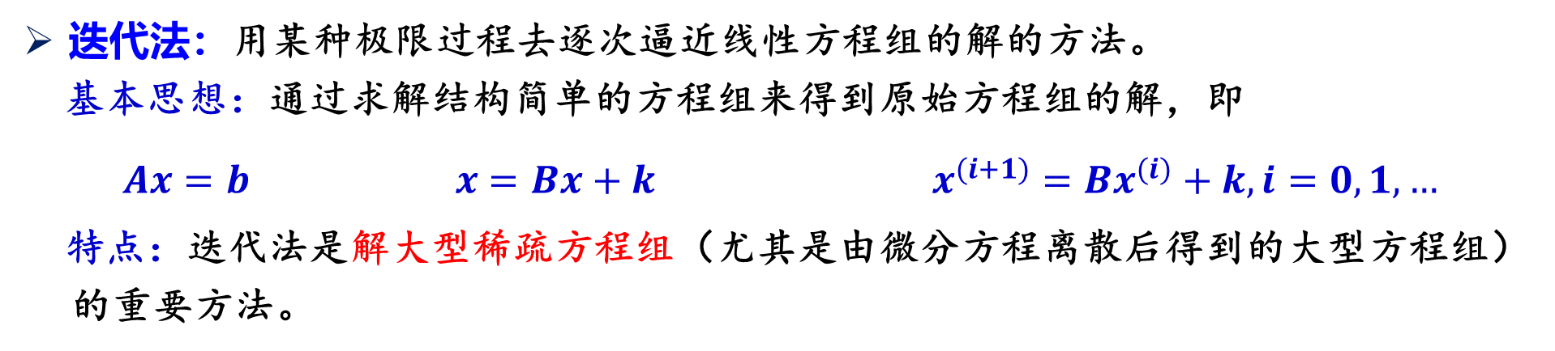
线性方程组的两种数值解法
直接法：经过有限次算术运算，可求得方程组精确解的方法（若计算过程中没有舍入误差）。
基本思想：通过求解结构简单的方程组来得到原始方程组的解，即
$$Ax=b Gx=d,$$
$G$通常为对角矩阵、三角矩阵或者是一些结构简单的矩阵。
特点：直接法是解低阶稠密方程组的有效方法。
等价变换
迭代法：用某种极限过程去逐次逼近线性方程组的解的方法。
基本思想：通过求解结构简单的方程组来得到原始方程组的解，即
$$Ax=b x=Bx+k x^{(i+1)}=Bx^{(i)}+k, i=0,1,…$$
特点：迭代法是解大型稀疏方程组（尤其是由微分方程离散后得到的大型方程组）的重要方法。
等价变换
建立迭代格式

Slide 4

§2.1 向量范数与矩阵范数
➢
向量范数
我们用 表示n 维实向量的空间。
定义
如果向量 的某个实值函数 满足条件
1.
当且仅当
（正定性 (非负性) )
2.
(齐次性)
3.
（三角不等式)
则称 是向量 Х 的范数。

Slide 5

几种常用的向量范数
1- 范数（最大范数） ${\left\|X\right\|}_{∞}=\max_{1≤i≤n}\left|x_{i}\right|$
2- 1—范数
3- 2—范数（长度）
4- p—范数
例 计算向量 的各种范数
解：

Slide 6
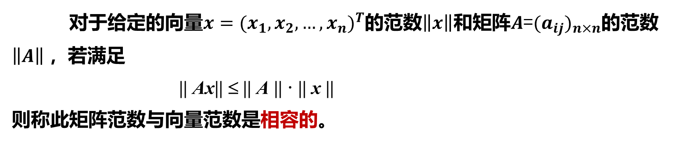
矩阵范数
定义
(R^{n×n}空间的矩阵范数 || · ||) 对任意$A, B∈R^{n×n}$满足：
（正定性)
对任意
(齐次性)
（三角不等式)
(4)* || AB || ≤ || A || · || B || （乘法不等式)
这个要求是比向量范数多出来的一条，对于后续的误差分析很重要
对于给定的向量$x={(x_{1},x_{2},…,x_{n})}^{T}$的范数$\left\|x\right\|$和矩阵$A$=$(a_{ij})_{n×n}$的范数 $\left\|A\right\|$，若满足
|| Ax|| ≤ || A || · || x ||
则称此矩阵范数与向量范数是相容的。
定义

Slide 7


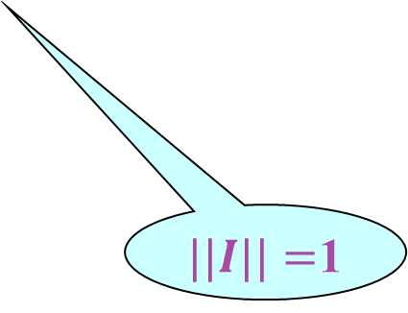
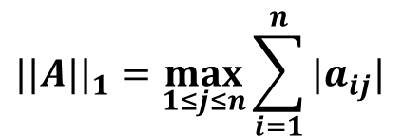

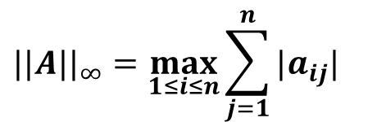
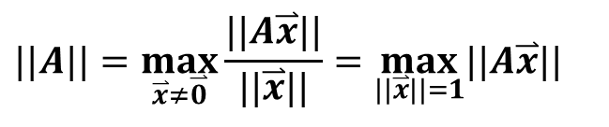

常用矩阵范数：
Frobenius 范数
— 向量|| · ||₂的直接推广
A x 是一个向量
对方阵 以及 有
说明：向量的2-范数和矩阵的F-范数是相容的
利用Cauchy 不等式
可证。
算子范数
由向量范数 || · || 导出关于矩阵 A ∈ R^{n×n} 的范数（从属范数、算子范数）:
$$||A||=\max_{\overset{⃑}{x}≠\overset{⃑}{0}}\frac{||A\overset{⃑}{x}||}{||\overset{⃑}{x}||}=\max_{||\overset{⃑}{x}||=1}||A\overset{⃑}{x}||$$
$$||A\overset{⃑}{x}||≤ ||A||||\overset{⃑}{x}||$$
$$||A||_{∞}=\max_{1≤i≤n}\sum_{j=1}^{n}{|a_{ij}|}$$
称矩阵范数与向量范数的
相容性 对于后续的误差分析很重要！
特别有：
（行和范数）
$$||A||_{1}=\max_{1≤j≤n}\sum_{i=1}^{n}{|a_{ij}|}$$
（列和范数）
$||I||=$1
$$||A||_{2}=\sqrt{ρ\left(\text{A}\text{H}\text{A}\right)}$$
（2范数、谱范数 ）
这里$ρ\left(\text{A}\text{H}\text{A}\right)$= $\max_{1≤i≤n}$|$λ_{i}(\text{A}\text{H}\text{A})$|

Slide 8
谱半径
Im
ρ (A)
λ
定义
矩阵A的谱半径记为
ρ (A) = ，其中λ_{i} 为
A 的特征值。
λ
λ
λ
Re
λ
λ
λ
λ
定理
对任意算子范数 || · || 有
证明：
由算子范数的相容性，得到
将任意一个特征根 λ 所对应的特征向量 代入

Slide 9
§2.2 高斯消元法
求解 直接解法
这里$A$=$(a_{ij})$是$n×n$阶矩阵且非奇异，$x={(x_{1},x_{2},…,x_{n})}^{T}$, $b={(b_{1},b_{2},…,b_{n})}^{T}$.
思路
首先将A化为上三角阵，再回代求解 。
注意：A化为上三角矩阵的过程中，b也要做相应的变换。其实是对增广矩阵[A | b]进行变换。
=

Slide 10
例: 用消元法解方程组
（1）
（2）
（3）
解: 第一步，将方程（1）乘以-2 加到方程（3），消去（3）中的未知数 ， 得到
（4）
第二步，将方程（2）加到方程（4），消去方程（4）中的未知数 ，得到与原方程组等价的三角形方程组：
显然此方程组是容易求解的。

Slide 11
从增广矩阵的角度来看
上述过程相当于
其中 为矩阵的第i 行。
经过这些初等行变换，系数矩阵 A 转化为上三角矩阵，然后可以方便的回代求解

Slide 12
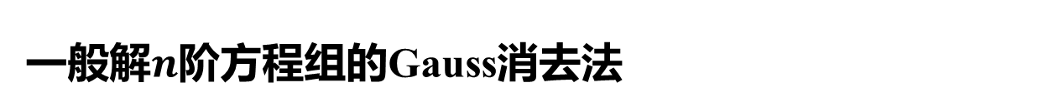
一般解$n$阶方程组的Gauss消去法
设有线性方程组
或改写为矩阵形式 ，其中
为非奇异阵，

Slide 13
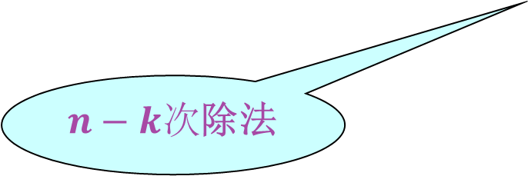
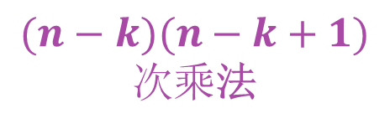
消元
记
Step 1：设 ，计算因子 ，将增广矩阵 第 i 行 − l_{i1} × 第1行，得到
其中
目的：消去第1列中除第1行之外的所有元素
Step k：设 ，计算因子 ，并且计算
$n−k次$除法
$(n−k)(n−k+1)次乘$法
消元总计算量$M=\sum_{k=1}^{n−1}{[\left(n−k\right)\left(n−k+1\right)+n−k]}≈\frac{1}{3}n^{3}$。

Slide 14

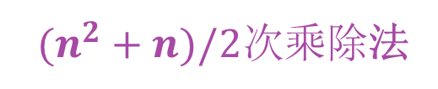
n − 1
消元共进行 步
回代
例：用 Gauss 消去法解方程组
$(n^{2}+n)/2次乘除$法

Slide 15
解：增广矩阵为
用 表示第 个方程，及增广矩阵的第 行，用 表示第 个方程（行）乘数 加至第 个方程（行）.
对 执行行初等变换
，得到：

Slide 16
再进行行初等变换 ，得
这样就产生了三角形方程组
消去过程完结，然后实现回代过程，得出方程组的解。

Slide 17
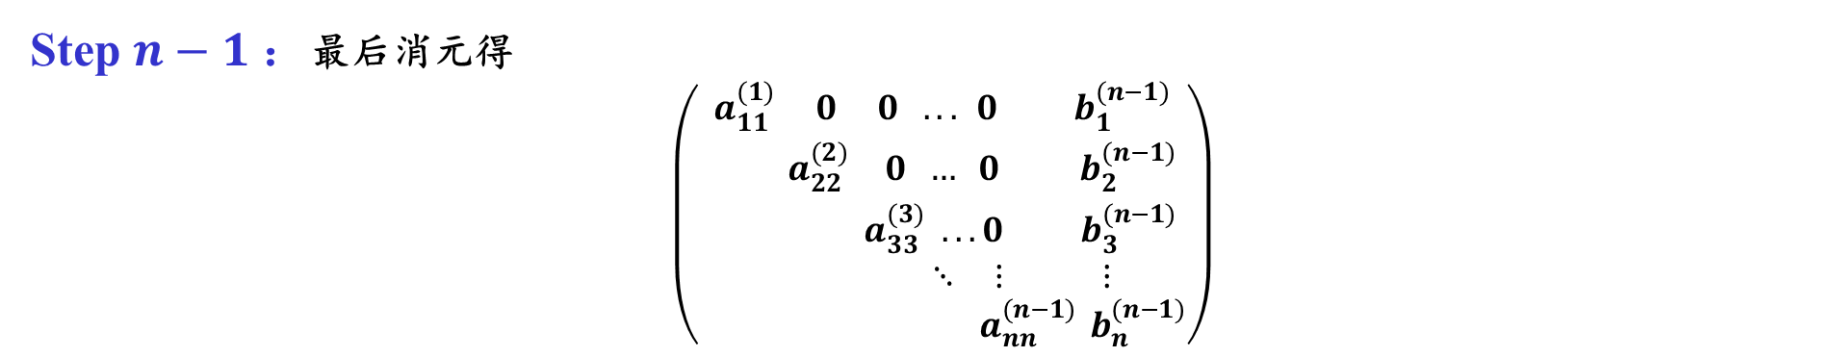
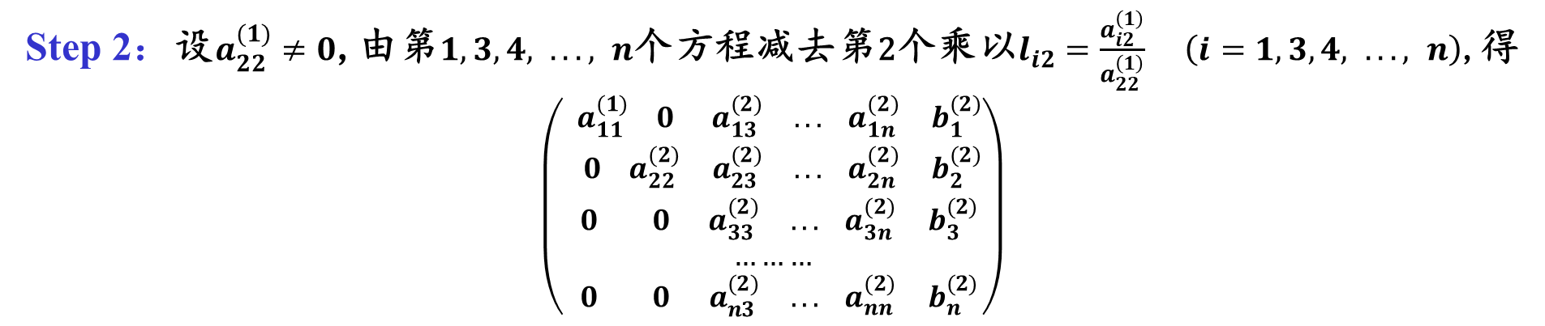
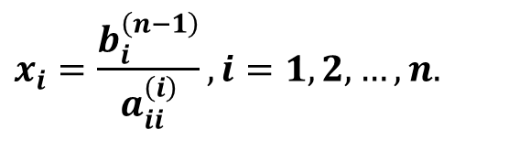
Gauss-Jordan消元法---Gauss消元法的一种变形。
Step 1：设 , 同Gauss消元法，得到
消元
Step 2：设$a_{22}^{(1)}≠0$,由第$1,3,4, ..., n$个方程减去第2个乘以$l_{i2}=\frac{a_{i2}^{\left(1\right)}}{a_{22}^{\left(1\right)}} \left(i=1,3,4, ..., n\right)$,得 $\left(\begin{aligned} \begin{aligned}a_{11}^{(1)} 0 a_{13}^{(2)} ... a_{1n}^{(2)} b_{1}^{(2)} \\ 0{ a}_{22}^{(2)} a_{23}^{(2)} ... a_{2n}^{(2)} b_{2}^{(2)}\end{aligned} \\ 0 0 a_{33}^{(2)} ... a_{3n}^{(2)} b_{3}^{(2)} \\ ……… \\ 0 0 a_{n3}^{(2)} ... a_{nn}^{(2)} b_{n}^{(2)}\end{aligned}\right)$
Step $n−1$：最后消元得
$\left(\begin{aligned}\begin{aligned}a_{11}^{(1)} 0 0 ... 0 b_{1}^{(n−1)} \\ { a}_{22}^{(2)} 0 … 0 { b}_{2}^{(n−1)}\end{aligned} \\ a_{33}^{(3)} ...0 b_{3}^{(n−1)} \\ ⋱ ⋮ ⋮ \\ a_{nn}^{(n−1)} b_{n}^{(n−1)}\end{aligned}\right)$
计算量大，但求矩阵的逆方便。
回代
$$x_{i}=\frac{b_{i}^{\left(n−1\right)}}{a_{ii}^{\left(i\right)}}, i=1,2,…,n.$$

Slide 18
定理
如果 为 阶非奇异矩阵，则可通过高斯消去法（及交换两行的初等变换）将方程组化为三角形方程组。
不进行初等行变换的前提下，矩阵 在什么条件下才能保证 ？
定理
约化的主元素 的充要条件是矩阵 的顺序主子式
，即
推论 如果A的顺序主子式
推论
那么有：

Slide 19
Guass法的问题
在消元过程中可能出现 的情况，这时消去法将无法直接进行；
即使主元素 但很小时，用其做除数，会导致其他元素数量级的严重增长和舍入误差的扩散，最后也使得计算解不可靠。

Slide 20
§2.2.3 列选主元素消元法
计算机做加法时，两加数的指数先向大指数对齐，再将浮点部分相加。 此处出现大数吃小数的情况
例：单精度解方程组
8个
8个
/* 精确解为 和 */
算法1：用Gauss消元法计算：
8个
小主元可能导致计算失败。
系数矩阵中元素的量级发生了较大的变化

Slide 21
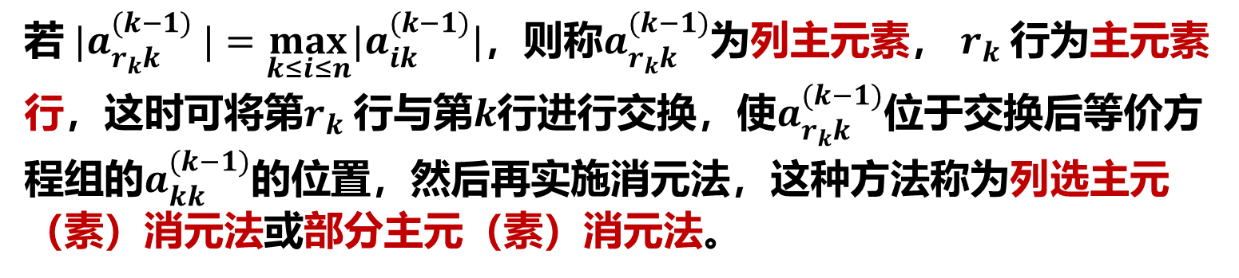
交换两行位置
消元
算法2：
✓
原因分析：主元素$a_{11}$太小，而且在消元的过程中做了分母。
结论：用Gauss消元法解方程组时，主元的绝对值越大，算法的稳定性越好。因此，使用Gauss消元法时，应该在消元的每一步都使主元的绝对值尽量大。
定义
若 ${|a}_{r_{k}k}^{(k−1)} |=\max_{k≤i≤n}{|a}_{ik}^{(k−1)}|$，则称$a_{r_{k}k}^{(k−1)}$为列主元素， $r_{k}$行为主元素行，这时可将第$r_{k}$行与第$k$行进行交换，使$a_{r_{k}k}^{(k−1)}$位于交换后等价方程组的$a_{kk}^{(k−1)}$的位置，然后再实施消元法，这种方法称为列选主元（素）消元法或部分主元（素）消元法。

Slide 22
基本思想：
在进行第 k(k=1,2,...,n-1)步消元时，从第k列的 a_{kk}及其以下的各元素中选取绝对值最大的元素，然后通过行变换将它交换到主元素a_{kk}的位置上，再进行消元。
步骤：
设方程组的增广矩阵为
首先在 的第一列中选取绝对值最大的元素作为主元素，例如
然后交换 的第 1行与第 行，经第 1次消元计算得

Slide 23
重复上述过程，设已完成第 步的选主元素，交换两行及消元计算， 约化为
其中 的元素仍记为 ， 的元素仍记为 。
第 步选主元素（在 右下角方阵的第 1 列内选），即确定 ,使

Slide 24
交换 第 行与 行的元素，再进行消元计算，最后将原方程组化为
回代求解，得

Slide 25
例 用列主元消去法解方程组
第一次的主元为
解：
进行行交换 ，再消元得
第二次的主元为
进行行交换 ，再消元后得
回代求解

Slide 26
§2.2.4 全主元素消元法
定义
若 ${|a}_{i_{k}j_{k}}^{(k−1)} |=\max_{\begin{aligned}k≤i≤n \\ k≤j≤n\end{aligned}}{|a}_{ij}^{(k−1)}|$，则称$a_{i_{k}j_{k}}^{(k−1)}$为全主元素。
基本思想：
在进行第 k(k=1,2,...,n-1)步消元时，从第k列的 a_{kk}及其右下的各元素中选取绝对值最大的元素，然后通过行、列变换，将它交换到主元素a_{kk}的位置上，再进行消元。
注意：
全主元素消元法可能改变未知数的顺序。因此，应用全主元素消元法前，应先记录未知数的顺序，待消元求解后，再将未知数的顺序还原。

